Slide 1
Produção de Jogos Digitais
Salmo Marques da Silva Júnior
salmo.sjunior@sp.senac.br

Slide 2
Engenharia de Software
“Engenharia de Software é o estabelecimento e o emprego de sólidos princípios de engenharia de modo a obter software de maneira econômica, que seja confiável e funcione de forma eficiente em máquinas reais”
Fritz Bauer

Slide 3
Produção de Jogos
O processo de produção de um jogos difere de um projeto para outro. Você pode ter um projeto de jogo para Web com uma equipe pequena como pode ter um para console baseado em um filme, lidando com questões de licença, com uma equipe bem maior.

Slide 4
Produção de Jogos
Independentemente dessas variáveis, existe uma estrutura básica para o processo geral de produção. O processo pode ser dividido em 4 fases principais:
Pré-produção;
Produção;
Testes; e
Pós-produção.

Slide 5
Ciclo de Produção
Finalização plano de arquivamento
Produção implementação do plano; rastreamento do progresso; e avaliação de risco
Pré-produção conceito; requisitos do projeto; planejamento do projeto; e avaliação de risco
Testes validação do plano e liberação do código

Slide 6
Ciclo de Produção
O diagrama anterior descreve os objetivos gerais das fases e como o sucesso de cada fase depende da conclusão da fase anterior.
Porém, esse diagrama descreve uma visão muito básica, visto que quando os riscos são altos, o processo de produção será iterativo e com vários ciclos.

Slide 7
Ciclo de Produção: Pré-produção
A pré-produção pode ser dividida em 4 etapas:
Conceito do jogo;
Requisitos do jogo;
Planejamento do jogo; e
Avaliação de risco.

Slide 8
Conceito do Jogo

Slide 9
Jogo Exemplo
Para exemplificar o resultado de cada etapa que compõe a definição do conceito de um jogo, será usado como exemplo um jogo derivado do Jogo da Velha chamado Cadeira da Velha.

Slide 10
Conceito do Jogo
O conceito do jogo pode ser dividido em 15 etapas:
Brainstorm;
Conceito inicial;
Análise SWOT;
Análise competitiva;
Aprovação do conceito inicial;
Declaração da Missão;
Cenário do jogo;
Mecânica do jogo;
Sinopse da história;
Arte conceitual;
Elementos de áudio;
Prototipagem;
Análise de risco;
Venda da ideia; e
Lançamento do projeto.

Slide 11
Brainstorm
As sessões de brainstorm são uma oportunidade de envolver a equipe na discussão de várias ideias sobre o jogo.
Todos as ideias devem ser consideradas em um primeiro momento. Posteriormente, a equipe amadurecerá as ideias e selecionará as que julgar melhor.

Slide 12
Brainstorm: Cadeira da Velha
Um jogo da velha com uma malha 5 x 5;
Os jogadores definem sua jogada simultaneamente a cada rodada, ou seja, não jogam de maneira intercalada;
Os jogadores podem escolher uma mesma casa, mas só pontuará o jogador que formar trilha com ela primeiro. Isso elimina a pedra do adversário da casa em questão;
A cada trilha formada, você retira uma pedra adversária do tabuleiro;
Vence quem conseguir alocar pedras de maneira exclusiva nos 4 cantos e no centro do tabuleiro primeiro;

Slide 13
Conceito Inicial
Pense no conceito como se estivesse procurando a solução para um problema. Exemplos:
Seria divertido brincar de cowboys e índios no espaço?
Como seria disputar uma corrida de carros em um campo minado?

Slide 14
Conceito Inicial: Cadeira da Velha
É possível eliminar a vantagem do primeiro jogador no jogo da velha?

Slide 15
Conceito Inicial: Gênero
É o tipo de jogo. Ao categorizar os jogos em gêneros, os desenvolvedores e publicadores conseguem visualizar melhor a mecânica do jogo.

Slide 16
Conceito Inicial: Plataforma
É o hardware que será usado no jogo, como um PC, console Xbox One, Playstation 4, celular, entre outros.
A diferença entre plataformas, como as configurações do controlador e as limitações técnicas, influenciam o design do jogo.

Slide 17
Conceito Inicial: Cadeira da Velha
O jogo Cadeira da Velha é um exemplo de jogo de estratégia, no qual, o jogador precisa posicionar suas pedras objetivando conquistar os cantos e o centro do tabuleiro.
Ele pode ser desenvolvido para PC’s, consoles e celulares.

Slide 18
Análise SWOT
Strengths, Weaknesses, Opportunities and Threats
(Pontos fortes, Pontos fracos, Oportunidades e Ameaças), indica os pontos fortes e fracos do conceito do jogo, as oportunidades de mercado e qualquer ameaça que possa afetar o sucesso do jogo.

Slide 19
Análise SWOT
Comece a análise identificando um jogo que seja um possível concorrente. Pode ser um jogo de gênero semelhante ou com recursos de jogabilidade parecidos, um jogo que seja interessante para seu público-alvo ou um jogo baseado em licenças semelhantes.

Slide 20
Análise SWOT: Pontos Fortes
Recursos básicos;
Recursos inovadores;
Recursos do jogador;
Impulsionadores de vendas exclusivos;
Valores de produção;
Vinculação a licenciamento;
Preços satisfatórios;
Experiência da equipe;
Apelo popular;
Apelo internacional;
Potencial para entrada de receitas;
Recursos de marketing;
Vinculação a franquia;
Potencial de vinculação a console; e
Potencial multiplataforma.

Slide 21
Análise SWOT: Pontos Fracos
Falta de experiência da equipe;
Falta de recursos competitivos;
Nenhuma inovação;
Escolha da plataforma;
Empresa pouco conhecida;
Disponibilidade de recursos;
Falta de entusiasmo na equipe;
Liderança fraca;
Questões financeiras; e
Cronogramas e prazos;

Slide 22
Análise SWOT: Oportunidades
Tendências da indústria ou do estilo de vida;
Inovações técnicas;
Tendências de mercado;
Pontos fracos da concorrência;
Globalização;
Mercado-alvo;
Nichos de mercado-alvo;
Parcerias;
Tendências de middleware; e
Datas de lançamento.

Slide 23
Análise SWOT: Ameaças
Influências políticas;
Pontos fortes da concorrência;
Datas de lançamento da concorrência;
Demanda cautelosa no mercado;
Perda da equipe principal;
Perda de patrocínio; e
Inovações técnicas.

Slide 24
Análise SWOT: Cadeira da Velha
O principal concorrente de Dominação é o Jogo da Velha
Fatores internos |  | Fatores externos
Pontos Fortes | Como explorar | Oportunidades | Como explorar
os jogadores jogam simultaneamente a cada rodada, não dando vantagem a que inicia o jogo | enfatizar esse recurso no plano de marketing | exposição de jogos de tabuleiro na biblioteca | disponibilizar uma cópia do jogo na biblioteca
Pontos Fracos | Como neutralizar | Ameaças | Como neutralizar
o jogo possui regras mais complexas | produzir documentação ilustrada | aquisição de jogos mais conhecidos no mesmo período | agendar o lançamento do jogo junto a coordenação da biblioteca

Slide 25
Análise Competitiva
É uma análise completa da concorrência atual e futura. Parecida com a análise SWOT, só que aplicada ao concorrente.
Em um cenário no qual você precisa convencer um publicador ou patrocinador da viabilidade do desenvolvimento do jogo, esses instrumentos são importantes para expor os pontos fortes de seu jogo e mostrar que você está atento ao mercado, prevendo medidas para amenizar os riscos.

Slide 26
Aprovação do Conceito Inicial
Após as informações conceituais básicas serem definidas e uma análise SWOT ser conduzida, elabore um resumo e apresente-o para todas as partes interessadas na aprovação.
É importante que a elaboração desse documento e a submissão para aprovação seja feita na primeira ou segunda semana da fase de pré-produção. Para que não haja o risco de trabalhar muito tempo em um conceito errado.

Slide 27
Declaração da missão
Define os objetivos principais do projeto. Um boa dica é formular uma declaração que responda a duas perguntas:
O que vai ser feito?
Para quem vai ser feito?

Slide 28
Declaração da missão: Cadeira da Velha
Uma releitura mais desafiadora do tradicional jogo da velha, na qual o objetivo é dominar o tabuleiro.

Slide 29
Cenário do jogo
Serão selecionadas ideias que funcionem bem com o conceito inicial para serem trabalhadas e determinar a aparência do cenário.
Deve-se redigir uma descrição do cenário, na qual os artistas irão se basear para criar a arte conceitual

Slide 30
Cenário do jogo: Cadeira da Velha
Tabuleiro quadrado com uma malha 5 x 5. A imagem de fundo é uma casa de cinco cômodos com uma cadeira de balanço em cada cômodo. 12 pedras circulares e 12 pedras quadradas. As pedras de formas diferentes, que representem objetos pertencentes as duas personagens do jogo, devem ter cores contrastantes.

Slide 31
Mecânica do jogo
Abrange várias das ações que o jogador executa ou vivencia no jogo. Alguns dos sistemas que se encaixam nessa categoria são os seguintes:
Desafios para o jogador;
Recompensas do jogador;
Curva de aprendizado;
Esquema de controle;
Ações do jogador; e
Elementos multijogador.

Slide 32
Mecânica do jogo: Cadeira da Velha
Dois jogadores disputam espaço territorial no tabuleiro, posicionando uma pedra a cada rodada. Cada jogador possui 12 pedras. O objetivo de cada jogador é ocupar as 5 casas com as cadeiras de balanço no tabuleiro. Quando um jogador consegue formar uma trilha, ele ganha o direito de remover do tabuleiro uma pedra do seu oponente e devolvê-la a ele. Quando todas as pedras de um jogador já estiverem no tabuleiro, esse poderá reposicionar uma pedra sua a cada rodada.

Slide 33
Sinopse da História
Os jogadores estão cada vez mais interessados em uma boa história. Os detalhes da história não precisam ser totalmente definidos na fase conceitual. Isso é algo que o redator pode trabalhar enquanto o designer finaliza os documentos de design.

Slide 34
Sinopse da História: Cadeira da Velha
Um casal resolve convidar suas mães para morar em sua casa, pois as mesmas estavam muito sozinhas em suas respectivas casas. Porém, na casa de 5 cômodos, existe apenas uma cadeira de balanço em cada cômodo. As boas velhinhas passam, então, a disputar as cadeiras, ocupando as com objetos pessoais: novelos de lã ou pincéis de pintura. O objetivo de cada velhinha é tomar posse de todas as cadeiras de balanço.

Slide 35
Arte Conceitual
Mostra a aparência dos elementos visuais do jogo antes de qualquer asset artístico ser produzido.
Ela pode ser apreciada por qualquer pessoa da equipe. Já que todos estarão olhando a mesma coisa, é uma ferramenta útil para transmitir a visão do jogo.

Slide 36
Arte Conceitual
Arte conceitual do filme “Capitain America: The Winter Soldier”. Extraído de [2].

Slide 37
Arte Conceitual
Esboço de um dos personagens do jogo “League of Legends”. Extraído de [2].

Slide 38
Arte Conceitual
Primeiro esboço do medalhão de um jogo fictício. Extraído de [2].

Slide 39
Arte Conceitual
Segundo esboço do medalhão de um jogo fictício. Extraído de [2].

Slide 40
Arte Conceitual
Terceiro esboço do medalhão de um jogo fictício. Extraído de [2].

Slide 41
Arte Conceitual
A base da figura começa a ser criada de uma maneira bem simples e “clean” Extraído de [2].

Slide 42
Arte Conceitual
O medalhão começa a receber os detalhes e texturas, como as ferrugens e os reflexos dos diamantes, rumo à finalização. Extraído de [2].

Slide 43
Arte Conceitual
A imagem final pode ser impressa e exibida ao público alvo por meio de pôsteres e panfletos, entre outros. Extraído de [2].

Slide 44
Elementos de Áudio
O áudio é uma parte crucial do jogo, já que ajuda na ambientação do mesmo. A visão geral do áudio responde a perguntas como as seguintes:
Cada personagem terá uma voz exclusiva?
Como as pistas de voz funcionarão no jogo?
Que tipos de música funcionarão melhor no jogo?
Em que partes do jogo a música será tocada?
Que tipos de efeitos sonoros funcionarão melhor no jogo?

Slide 45
Prototipagem
A prototipagem é um componente-chave do desenvolvimento de jogos. Ela dá à equipe várias oportunidades de validar novos recursos da jogabilidade.
O protótipo não tem necessariamente de ser jogável na forma digital.
Em alguns casos, a jogabilidade pode ser prototipada com jogos de tabuleiro existentes, um baralho ou uma imitação com papel e caneta.

Slide 46
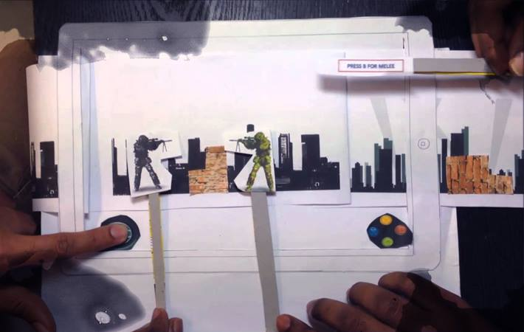
Prototipagem

Slide 47
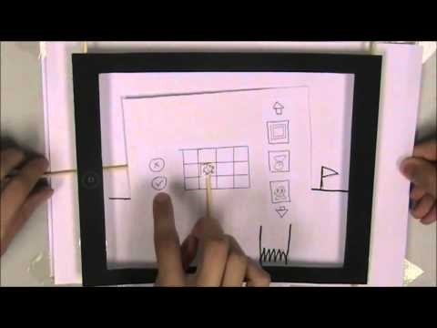
Prototipagem

Slide 48
Análise de Risco
Riscos são coisas que podem dar errado em um projeto, como um membro-chave da equipe sair no meio do processo, a não conclusão do pipeline gráfico a tempo para o início da produção ou um fornecedor externo perder sua data final de entrega.
É um processo contínuo e o produtor deve estar sempre consciente de quais são os maiores riscos para o jogo, até mesmo após a produção começar.

Slide 49
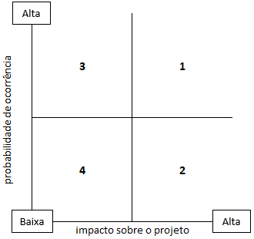
Análise de Risco
Grade de classificação de riscos. Extraído de [1].

Slide 50
Análise de Risco
Risco | Probabilidade de ocorrência | Impacto sobre o projeto | Classificação de risco | Estratégias de mitigação
Planilha de análise de risco. Extraído de [1].

Slide 51
Venda da ideia
É hora de apresentar todo o material produzido até o momento para o publicador e o gerente de estúdio. É importante a participação dos líderes do projeto na reunião para responderem perguntas sobre o conceito do jogo.
Eles podem decidir engavetar o projeto ou lhe pedir que crie um novo conceito. Se isso ocorrer, verifique se entendeu o que eles não gostaram e o que precisa de maiores mudanças.

Slide 52
Lançamento do projeto
Considere promover um evento social para o lançamento formal do projeto, no qual as pessoas tenham a chance de se socializar com seus colegas de equipe.
Se estiver trabalhando em um título de console, você terá de enviar esse conceito inicial ao fabricante do console para aprovação. Ele também pode solicitar mudanças no conceito.

Slide 53
Descrição da Fase de Conceituação
Faça um resumo de cada etapa que deve ser concluída na fase de conceituação. O modelo abaixo exemplifica como esses dados podem ser tabulados:
Dados estimados para um ciclo de desenvolvimento de seis meses
Conceito | Recursos | Cronograma geral (dias) | Estimativa de início | Estimativa de finalização | Tarefas
Brainstorm | O produtor conduz as sessões,a equipe participa | 1 | 08/11/2018 | 08/11/2018 | Discuta os conceitos iniciais do jogo, inclusive o gênero e a plataforma
Descrição da fase de conceituação. Extraído de [1].

Slide 54
Referências
Chandler, H. M.; Manual de produção de jogos digitais. 2 ed. Porto Alegre: Bookman, 2012.
Tamborin, W. A. J.; Paschoal, A. R. Arte conceitual: aplicação prática e ilustrativa em um jogo fictício. Proceedings of SBGames, 2013. disponível em: https://www.researchgate.net/publication/267638107_Arte_conceitual_aplicacao_pratica_e_ilustrativa_em_um_jogo_fictício.

